Slide 1
MONITORING PR KOMUNIKACE
VYSOČINA TOURISM
KVĚTEN 2024

Slide 2

KOMUNIKOVANÁ TÉMATA
Sklárny na Vysočině
Pelhřimov
Podlipnické kostely
Projekt Marketingové aktivity a rozvoj značky destinace Vysočina v roce 2024-2025 byl realizován za přispění prostředků státního rozpočtu České republiky z programu Ministerstva pro místní rozvoj.

Slide 3
KOMUNIKACE NA DALŠÍ OBDOBÍ
Vysočina v sedle: na koni Vysočinou
Vysočina v létě
Agroturistika
Cyklostezky
´
Projekt Marketingové aktivity a rozvoj značky destinace Vysočina v roce 2024-2025 byl realizován za přispění prostředků státního rozpočtu České republiky z programu Ministerstva pro místní rozvoj.

Slide 4
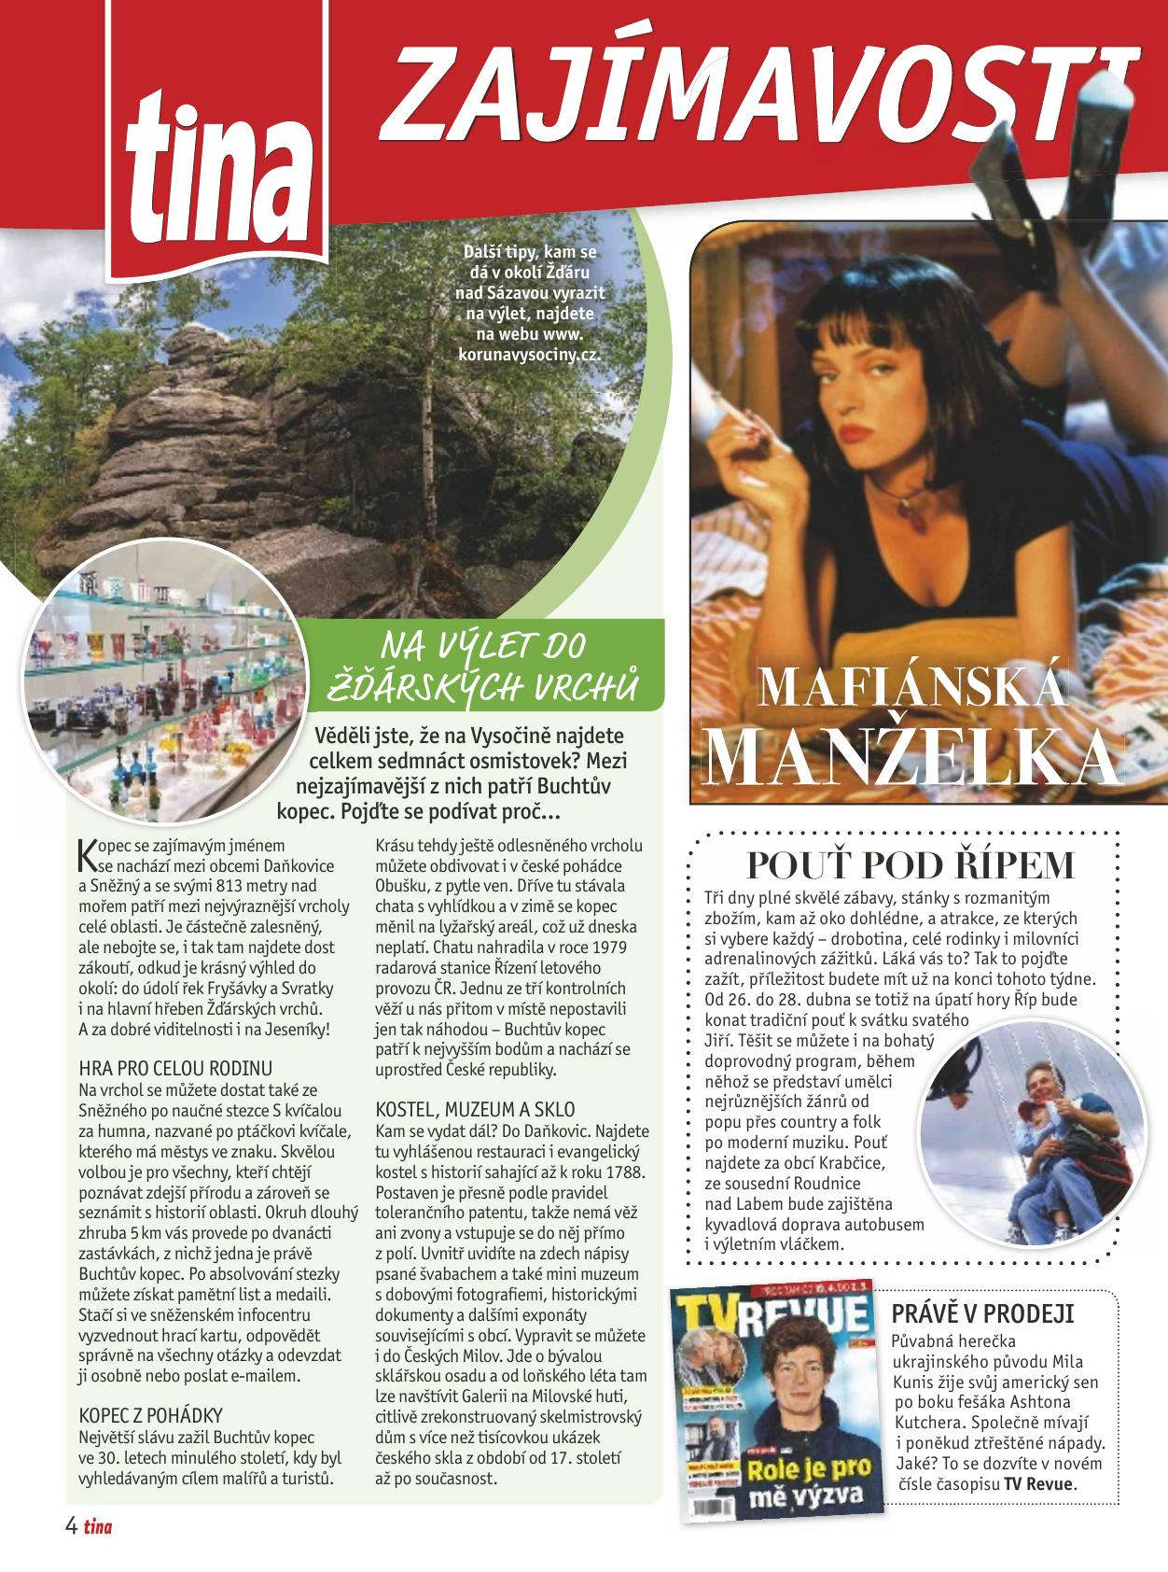
VYBRANÉ VÝSTUPY/KVĚTEN
Médium: Tina
Čtenost: 175 000
Projekt Marketingové aktivity a rozvoj značky destinace Vysočina v roce 2024-2025 byl realizován za přispění prostředků státního rozpočtu České republiky z programu Ministerstva pro místní rozvoj.

Slide 5
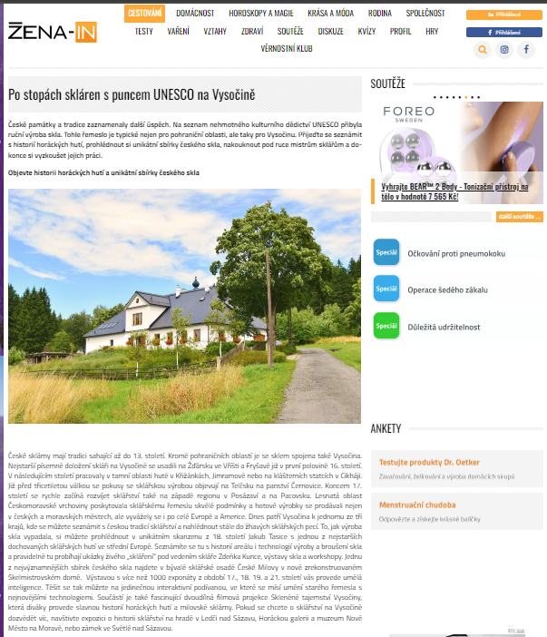
VYBRANÉ VÝSTUPY/KVĚTEN
Médium: zena-in.cz
https://zena-in.cz/clanek/po-stopach-sklaren-s-puncem-unesco-na-vysocine
Návštěvnost: 2,84 milionu/měsíc
Projekt Marketingové aktivity a rozvoj značky destinace Vysočina v roce 2024-2025 byl realizován za přispění prostředků státního rozpočtu České republiky z programu Ministerstva pro místní rozvoj.

Slide 6
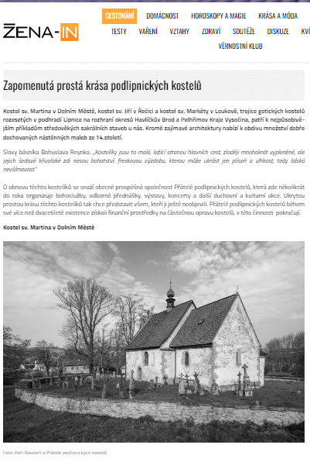
VYBRANÉ VÝSTUPY/KVĚTEN
Médium: zena-in.cz
https://zena-in.cz/clanek/zapomenuta-prosta-krasa-podlipnickych-kostelu
Návštěvnost: 2,84 milionu/měsíc
Projekt Marketingové aktivity a rozvoj značky destinace Vysočina v roce 2024-2025 byl realizován za přispění prostředků státního rozpočtu České republiky z programu Ministerstva pro místní rozvoj.

Slide 7
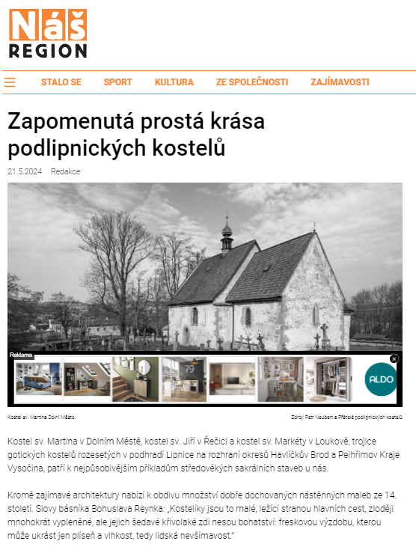
VYBRANÉ VÝSTUPY/KVĚTEN
Médium: nasregion.cz
https://nasregion.cz/zapomenuta-prosta-krasa-podlipnickych-kostelu-375475/
Návštěvnost: 896 000 /měsíc
Projekt Marketingové aktivity a rozvoj značky destinace Vysočina v roce 2024-2025 byl realizován za přispění prostředků státního rozpočtu České republiky z programu Ministerstva pro místní rozvoj.

Slide 8
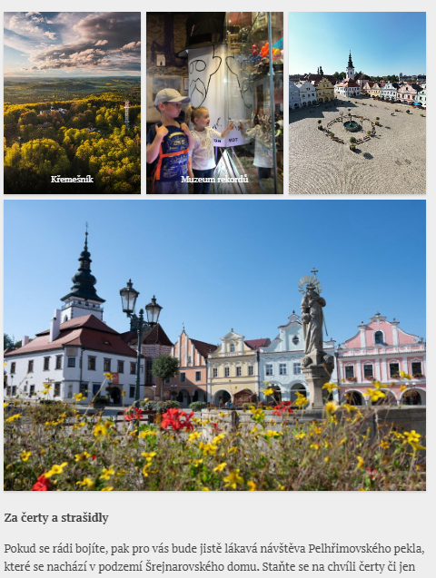
VYBRANÉ VÝSTUPY/KVĚTEN
Médium: vecerni-praha.cz
https://www.vecerni-praha.cz/pelhrimov-je-mesto-nejen-rekordu-ale-i-certu-a-strasidel/
Návštěvnost: 320 000/měsíc
Projekt Marketingové aktivity a rozvoj značky destinace Vysočina v roce 2024-2025 byl realizován za přispění prostředků státního rozpočtu České republiky z programu Ministerstva pro místní rozvoj.

Slide 9
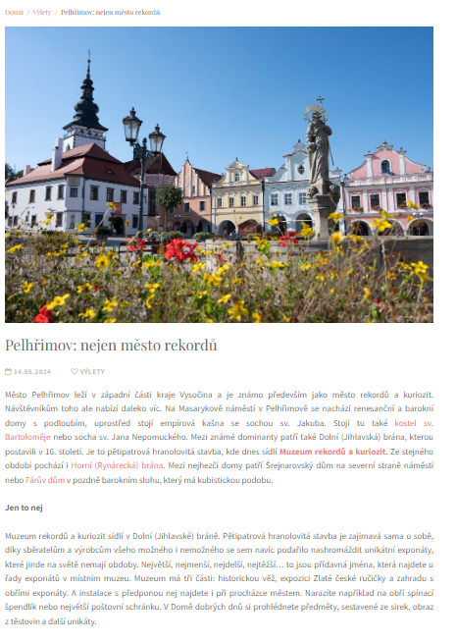
VYBRANÉ VÝSTUPY/KVĚTEN
Médium: topvogue.cz
https://www.topvogue.cz/clanek/4085-pelhrimov-nejen-mesto-rekordu/
Návštěvnost: 53 000/měsíc
Projekt Marketingové aktivity a rozvoj značky destinace Vysočina v roce 2024-2025 byl realizován za přispění prostředků státního rozpočtu České republiky z programu Ministerstva pro místní rozvoj.

Slide 10
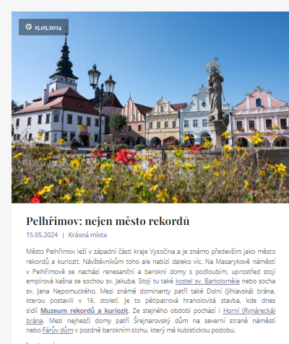
VYBRANÉ VÝSTUPY/KVĚTEN
Médium: elitanaroda.cz
https://www.elitanaroda.cz/clanek/4988-pelhrimov-nejen-mesto-rekordu/
Návštěvnost: 43 000/měsíc
Projekt Marketingové aktivity a rozvoj značky destinace Vysočina v roce 2024-2025 byl realizován za přispění prostředků státního rozpočtu České republiky z programu Ministerstva pro místní rozvoj.

Slide 11
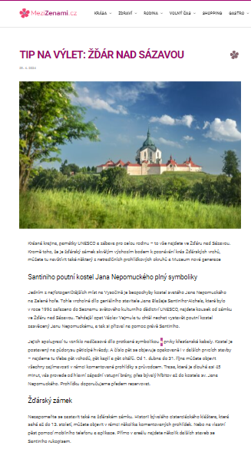
VYBRANÉ VÝSTUPY/KVĚTEN
Médium: mezizenami.cz
https://www.mezizenami.cz/tip-na-vylet-zdar-nad-sazavou/
Návštěvnost: 134 000/měsíc
Projekt Marketingové aktivity a rozvoj značky destinace Vysočina v roce 2024-2025 byl realizován za přispění prostředků státního rozpočtu České republiky z programu Ministerstva pro místní rozvoj.

Slide 12
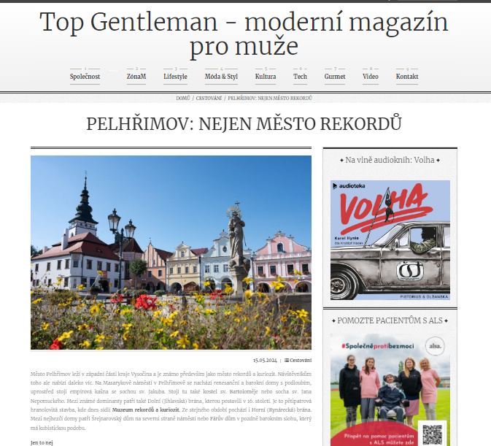
VYBRANÉ VÝSTUPY/KVĚTEN
Médium: topgentleman.cz
https://www.topgentleman.cz/clanek/4864-pelhrimov-nejen-mesto-rekordu/
Návštěvnost: 43 000/měsíc
Projekt Marketingové aktivity a rozvoj značky destinace Vysočina v roce 2024-2025 byl realizován za přispění prostředků státního rozpočtu České republiky z programu Ministerstva pro místní rozvoj.

Slide 13
MONITORING/KVĚTEN
Tištěná média: 1
Internetová média > 1 000 000/měs: 2
Internetová média 50 000 - 1 000 000/měs.: 4
Internetová média 10 000 – 50 000/měs.: 2
Projekt Marketingové aktivity a rozvoj značky destinace Vysočina v roce 2024-2025 byl realizován za přispění prostředků státního rozpočtu České republiky z programu Ministerstva pro místní rozvoj.

